Slide 1
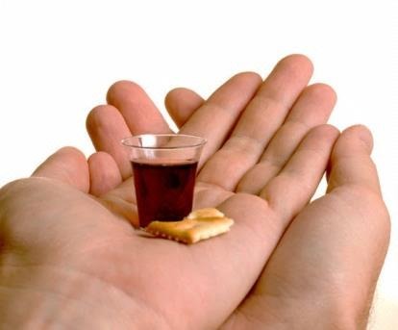
聖歌隊 獻詩
聖餐頌

Slide 2
聖餐頌 (1-4)
阮來到主面前獻上阮感謝
祢為阮所備辦，豐盛的筵席
哦！主，只有祢是慈悲大君王
阮來尋求祢赦免以及祢的憐憫

Slide 3
聖餐頌 (2-4)
今將這餅擘開，將這杯斟滿
祢聖的話講出為著紀念我的主
今阮知祢應允，與祢的恩惠
今阮得著赦免

Slide 4
聖餐頌 (3-4)
阮倚靠主耶穌，祢是大君王
阮來到人子面前表明閣卡疼祢
今將這餅擘開，將這杯斟滿
祢聖的話講出為著紀念我的主

Slide 5
聖餐頌 (4-4)
今阮知祢應允，與祢的恩惠
今阮得著赦免
佇主疼內面阮得赦免
今阮得著赦免
佇主疼內面阮得赦免

